Slide 1



Slide 2



YÜNSA YÜNLÜ SAN. VE TİC. A.Ş.
Kestirimci Bakım İle Kompresör Vida/Motor Bakım Sürelerinin Optimizasyonu ve Örnek Bir Arıza Fenomeni
ONUR GÜN

Slide 3


YÜNSA TANITIM
Kumaş Üretimi
9.500.000 mt/yıl
Kamgarn İplik Üretimi
4.500 ton/yıl
İplik Kapasitesi
13.000 kg/gün
Avrupa’da en büyük yünlü kumaş üreticisi ve ihracatçısı
Dünyanın en büyük beş
kamgarn kumaş üreticisinden biri…
Dokuma Kapasitesi
33.000 mt/gün
Boya ve Apre Kapasitesi
40.000 mt/gün

Slide 4
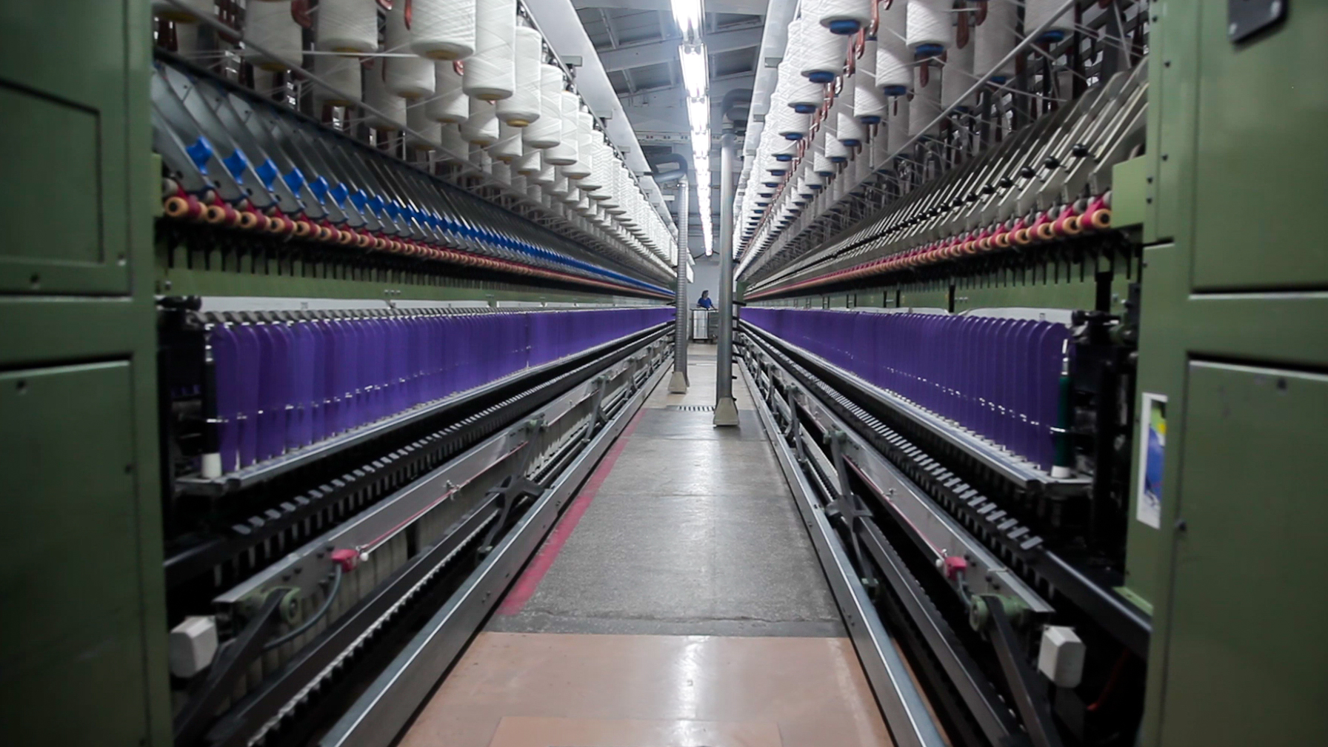
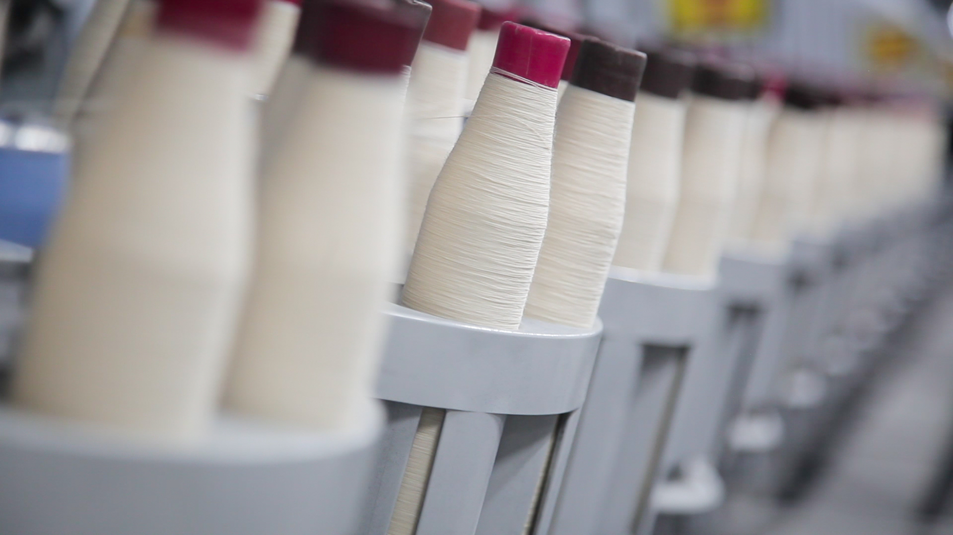
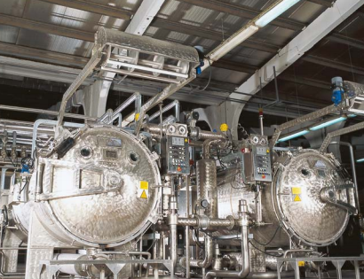
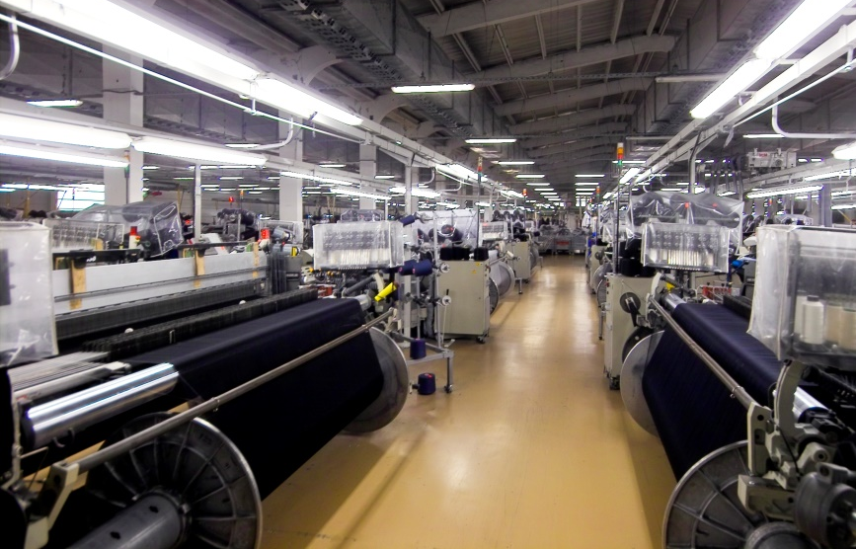
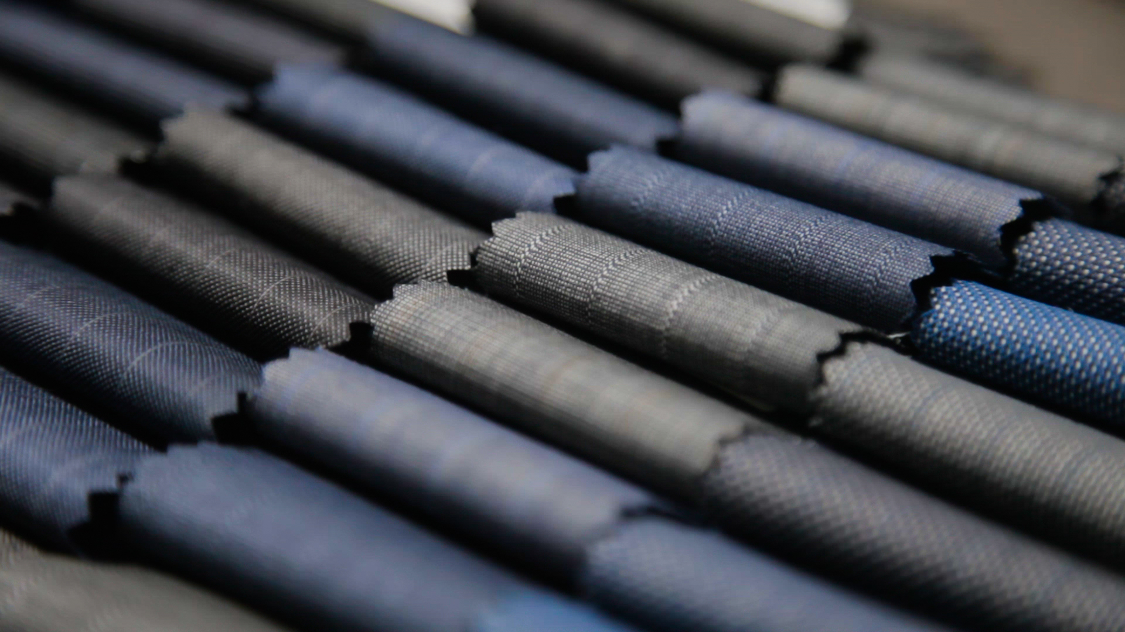
YÜNSA TANITIM
Avrupanın En Büyük Entegre
Yünlü Üst Segment Kumaş Üreticisi

Slide 5
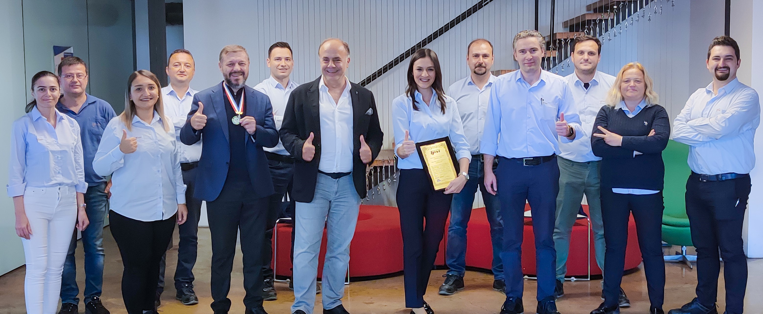
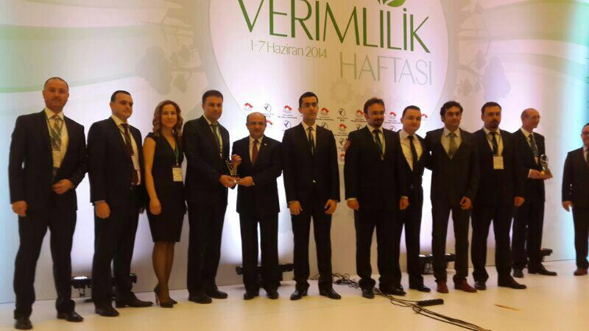
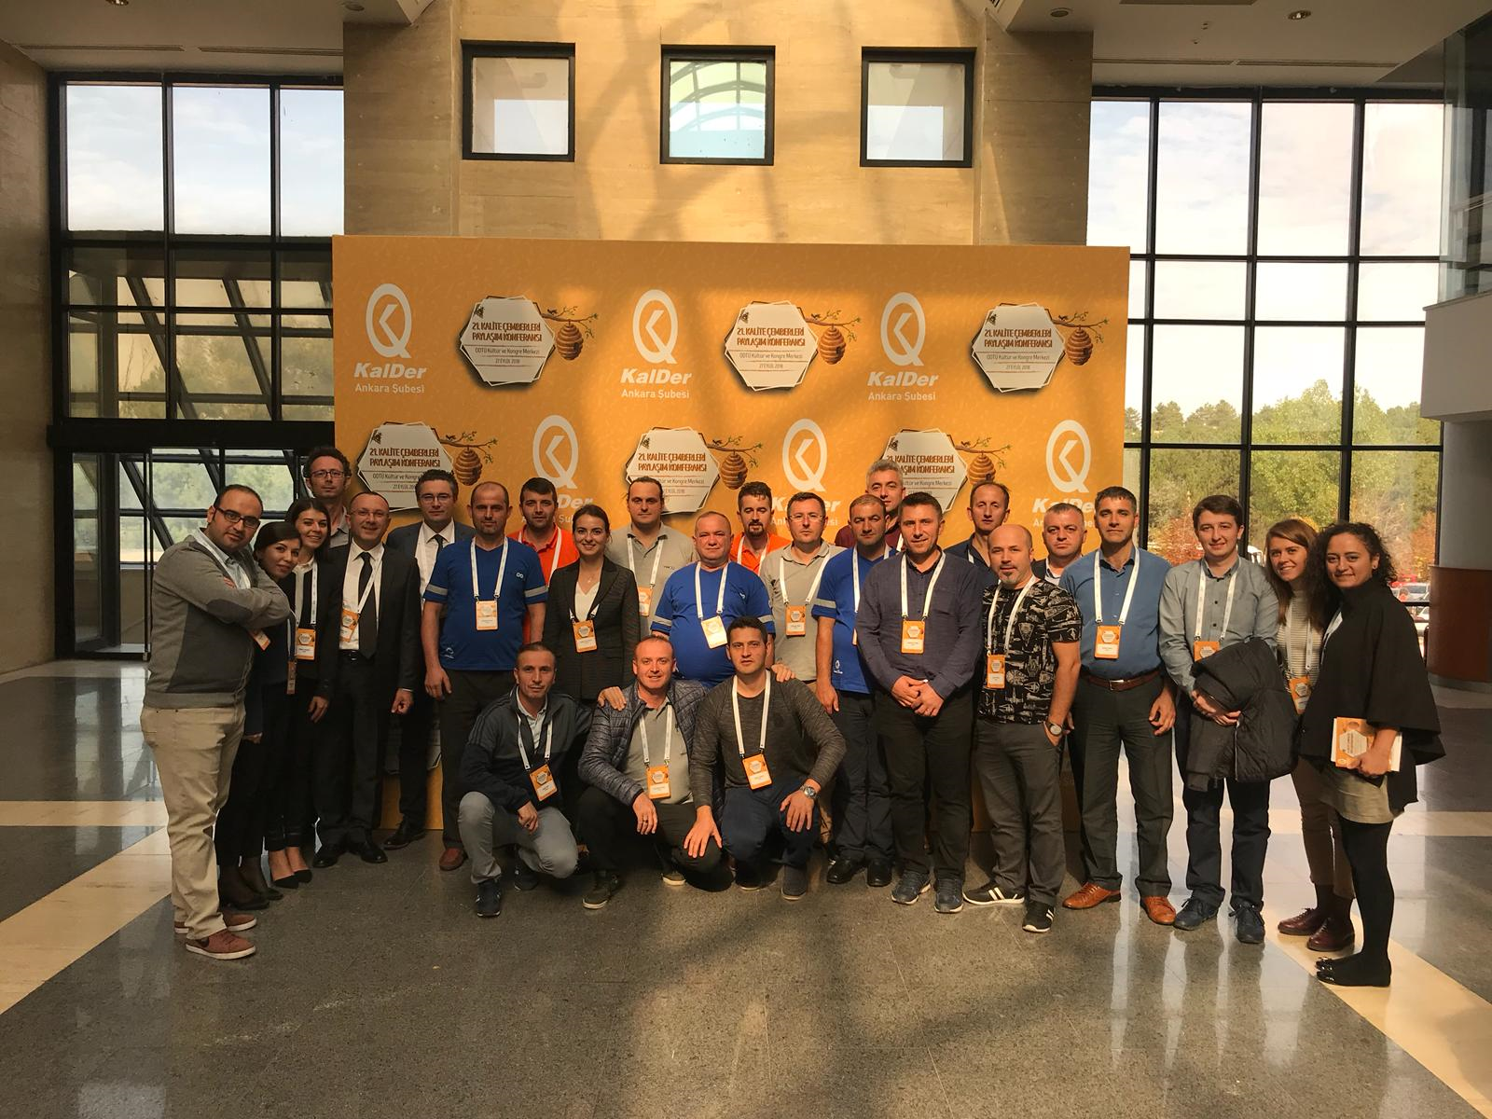
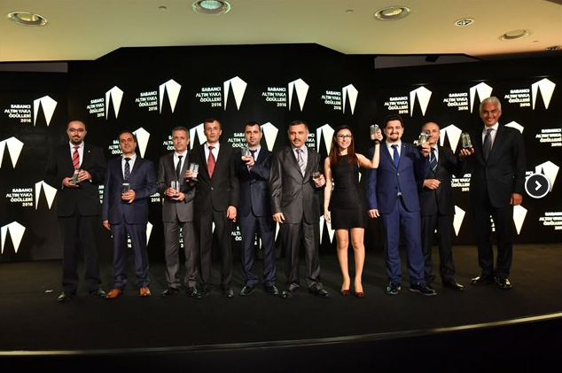
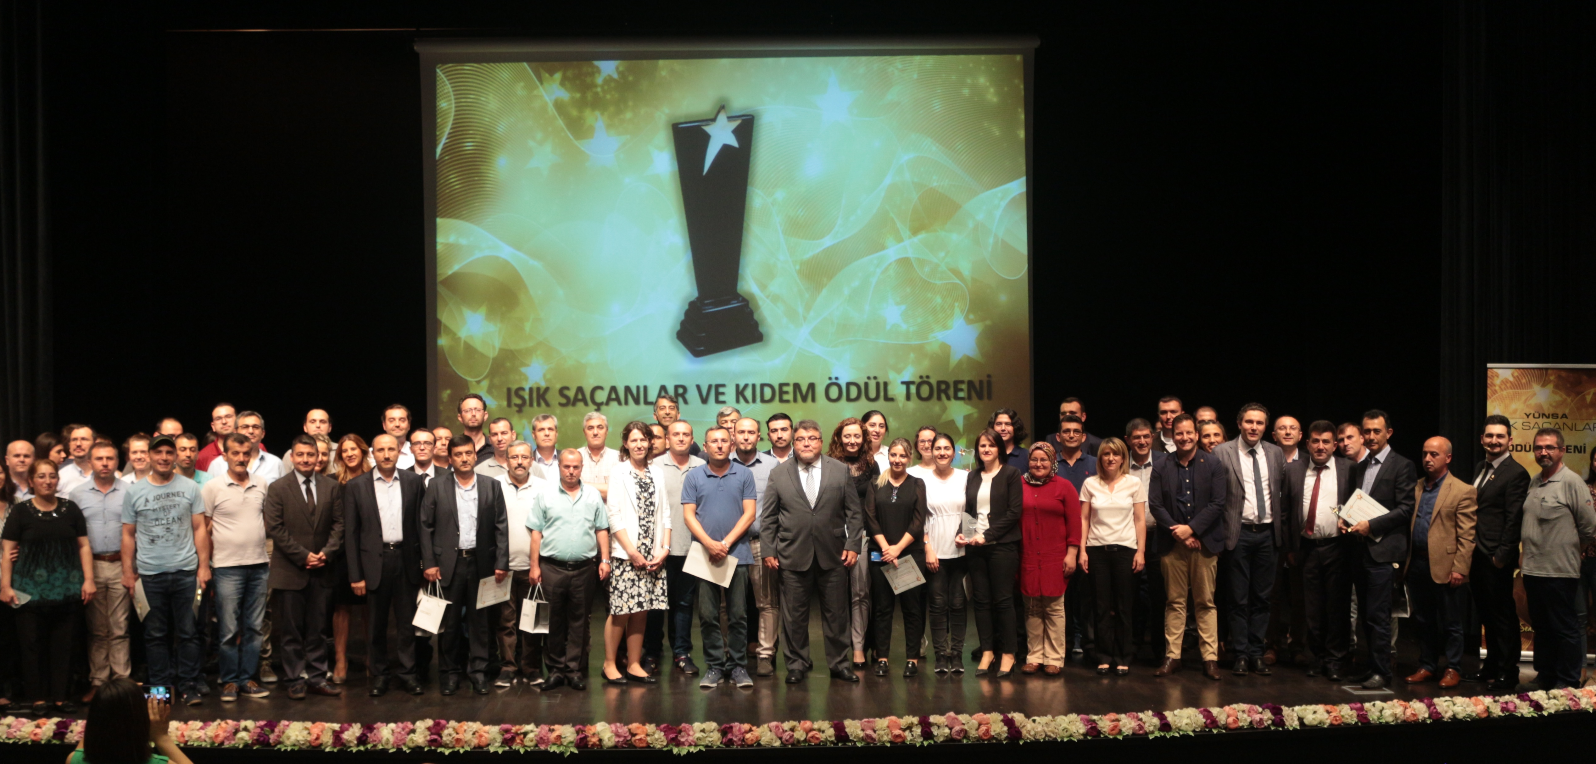
YÜNSA TANITIM
Yünsa İçi & Dışı Ödül Törenlerinden Alınan Ödüller
Japan Institute of Plant Maintenance
Bilim Sanayi ve Teknoloji Bakanlığı
KALDER
Sabancı Altın Yaka Ödülleri
Yünsa Işık Saçanlar Ödülleri

Slide 6

YÜNSA TANITIM
JIPM Mükemmellik Ödülünü Alan İlk Türk Tekstil Firması
JIPM TPM MÜKEMMELLİK ÖDÜLÜ

Slide 7
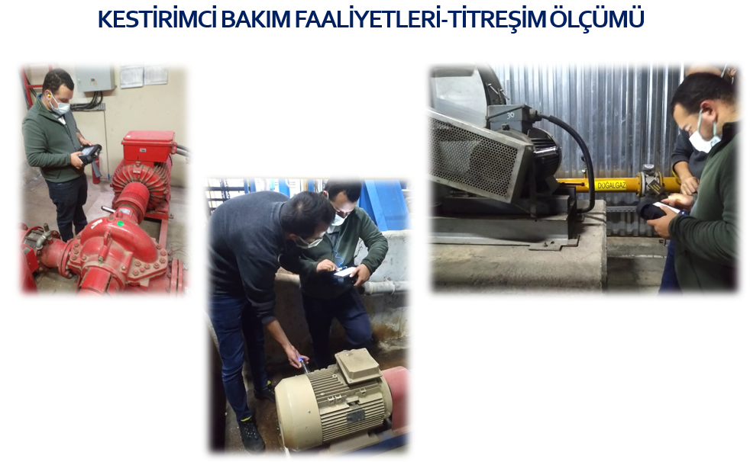

Slide 8
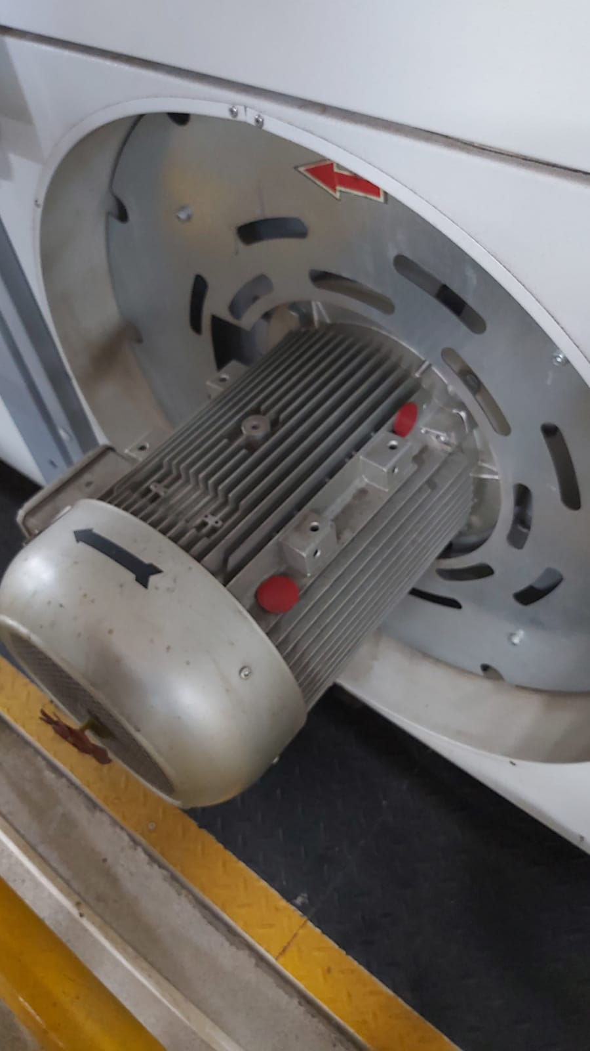
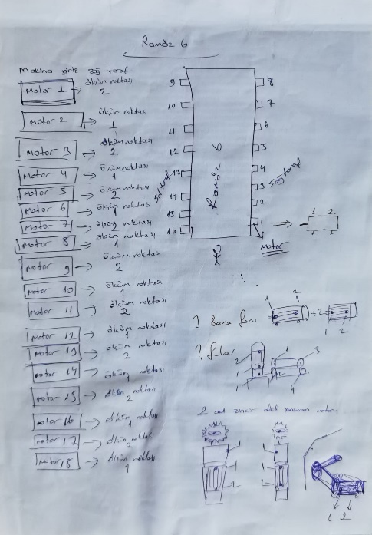
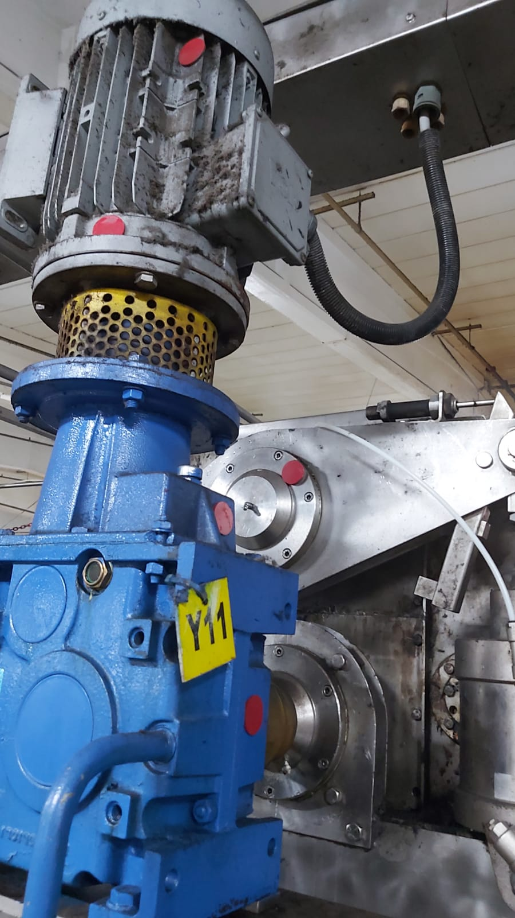
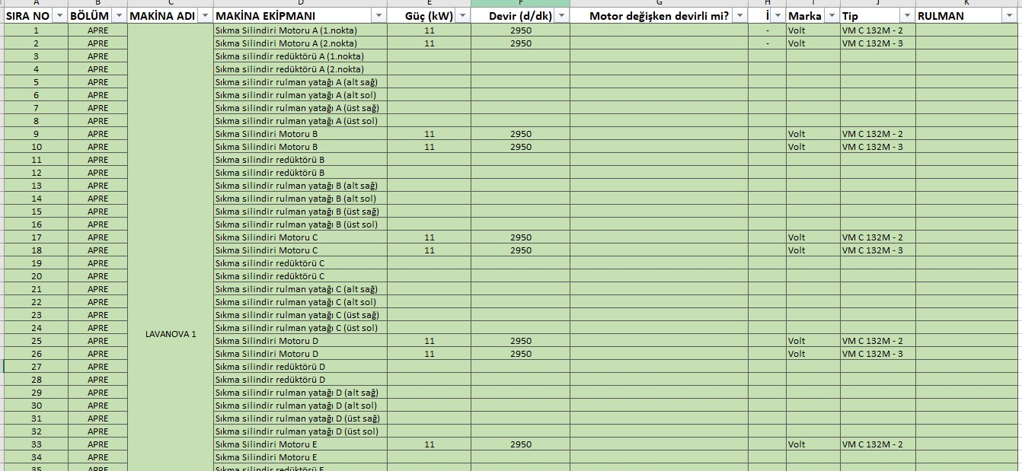
KESTİRİMCİ BAKIM FAALİYETLERİ-TİTREŞİM ÖLÇÜM NOKTALARI BELİRLEME

Slide 9
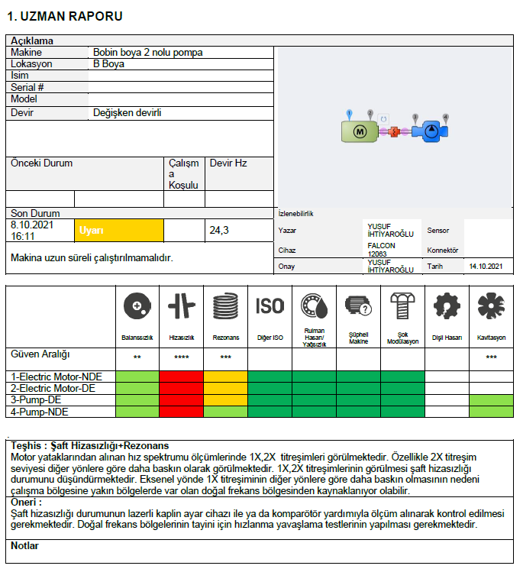
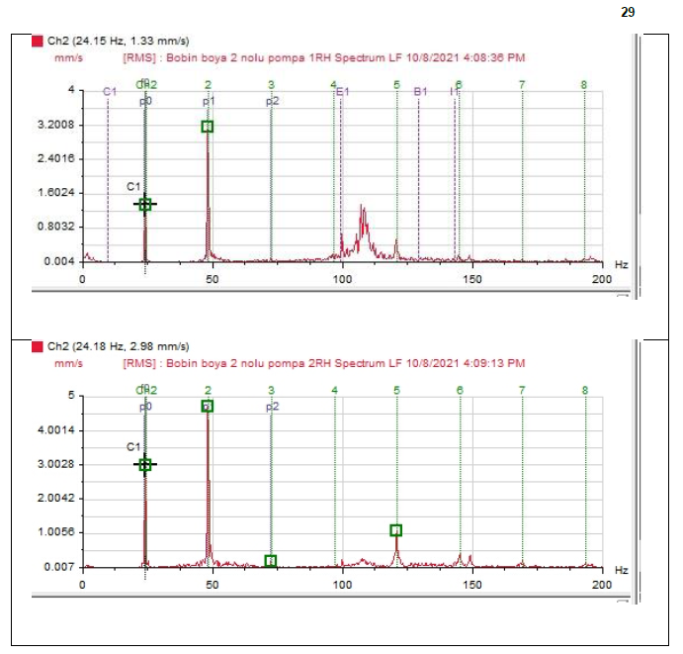
KESTİRİMCİ BAKIM FAALİYETLERİ-TİTREŞİM ÖLÇÜMÜ
TOPLAM 150 KRİTİK EKİPMAN ÖLÇÜMÜ YAPILDI. 20 TANE ACİL MÜDAHALE EDİLMESİ GEREKEN EKİPMAN TESPİT EDİLDİ.

Slide 10
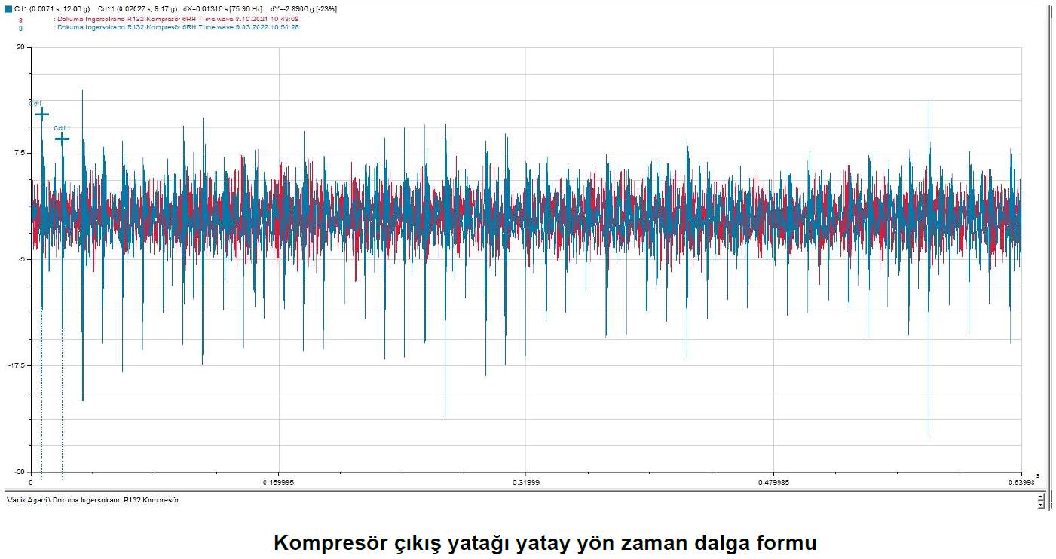
KESTİRİMCİ BAKIM FAALİYETLERİ-TİTREŞİM ÖLÇÜMÜ
132 kW R132 KOMPRESÖR TİTREŞİM ÖLÇÜMÜ

Slide 11
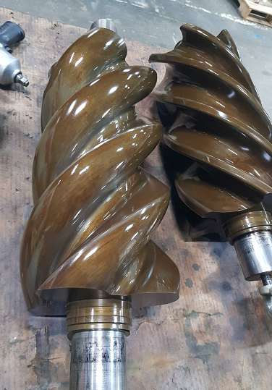
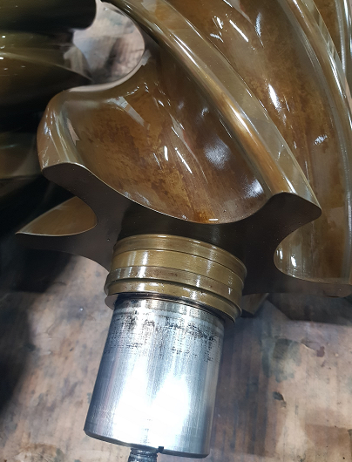
KESTİRİMCİ BAKIM FAALİYETLERİ-TİTREŞİM ÖLÇÜMÜ
132 kW R132 KOMPRESÖR ÇIKAN DURUM

Slide 12
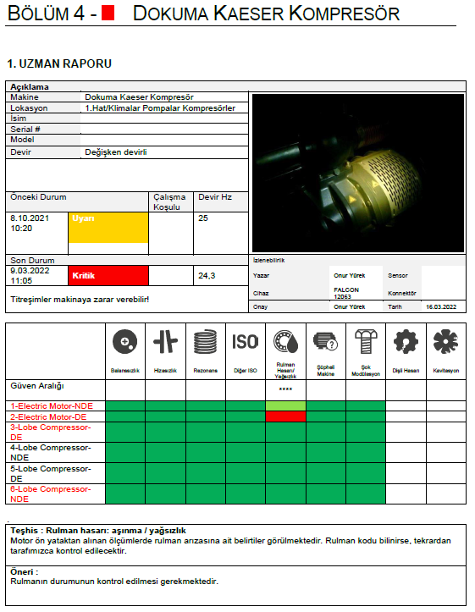
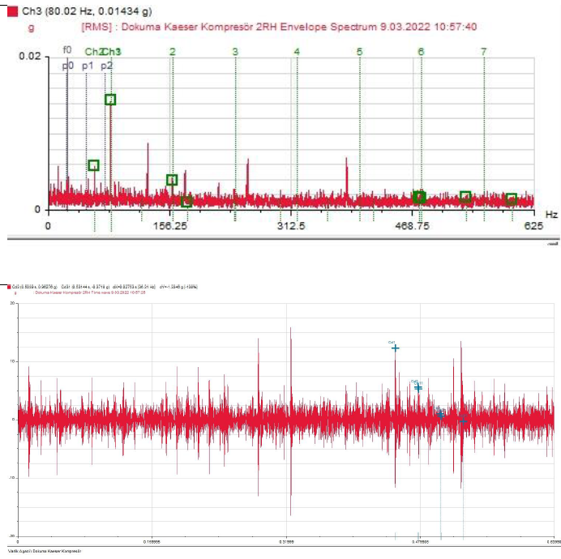
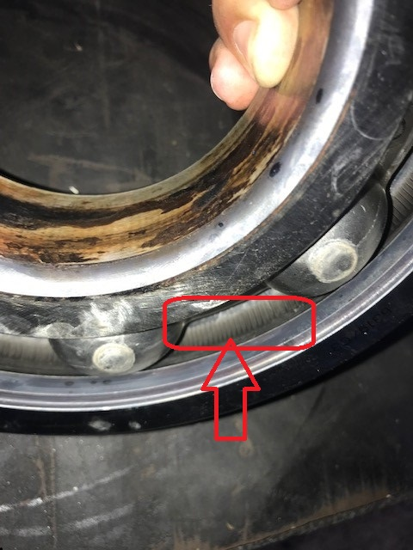
KESTİRİMCİ BAKIM FAALİYETLERİ-TİTREŞİM ÖLÇÜMÜ
Motor DE tarafı rulman dış bilezik arızası 4. evrede yakalanmıştır. Sadece motor bakımı yapılmış olup, 20.000 Euro değerindeki vida bakımı halen titreşim ölçümleri ile ötelenmeye devam etmektedir.
250 kW ESD442 KOMPRESÖR TİTREŞİM ÖLÇÜM

Slide 13
KESTİRİMCİ BAKIM FAALİYETLERİ-TİTREŞİM ÖLÇÜMÜ
Günümüzde artan enerji maliyetlerinin düşürülmesi amacıyla endüstride frekans konvektörü (PWM, VFD sürücü) kullanılmaya başlamıştır.
Bu da rulman hasarlarının içerisinde pek bilinmeyen yeni bir hasarın oluşumuna sebep olmaktadır.
Frekans konvertörünün çalışması sırasında ortaya çıkan dv/dt (gerilim / yükselme hızı) neticesinde motorun stator ve rotoru arasında bir parazit kondansatör meydana gelir. Dolayısıyla motor mili üzerindeki gerilim zamanla artar. Gittikçe artan bu gerilimden oluşan mil akımları en kolay yolu izleyerek sistemden uzaklaşmak ister.
Sistem üzerindeki en kısa dirençsiz yol rulmanlardır. Bu nedenle mil akımları, rulmanlar üzerinden uzaklaşır.

Slide 14
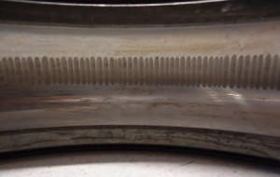
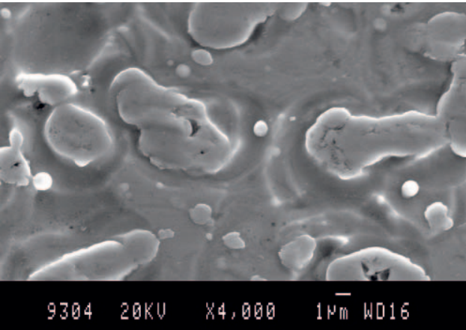
KESTİRİMCİ BAKIM FAALİYETLERİ-TİTREŞİM ÖLÇÜMÜ
Rulman elektrik akımına maruz kaldığında, yuvarlanma yolu ve döner hareket yapan elemanlar arasındaki temas noktalarında ince yağ tabakasında arklar oluşur.
Bu arklarda yanıklara sebep olur. Temas noktaları eriyerek oluk şeklinde kıvrımlar oluşturur. Arkın neden olduğu erime sonucunda bu kıvrımlar krater tarzı bozulmalar meydana getirir. Bu durum pas ve korozyonu oluşturur.
Akım yoğunlukları yaklaşık 0,1 Aeff/mm2, yivlenme riski yoktur. Bununla birlikte, 1 Aeff/mm2'deki veya üzerindeki yoğunlukların bu tür bir hasara neden olması muhtemeldir.
Bunu önlemek için rulman üzerinden elektrik akımının geçmesini önlemek gerekir.

Slide 15
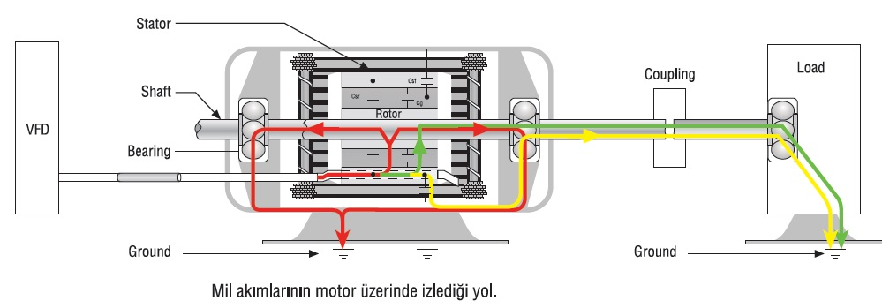
KESTİRİMCİ BAKIM FAALİYETLERİ-TİTREŞİM ÖLÇÜMÜ
Kırmızı renk ile gösterilen akım yolu, dönüş yolu rulmanlardan ve sonunda da motorun topraklama bağlantısından toprağa geçen, rotora eşlenmiş kapasitif akımdır. Bu yol sonunda muhtemel bir rulman hasarına neden olacak şekilde motorun rulmanlarından geçen bir akım yaratmaktadır.
Yeşil renk ile gösterilen yol ise yine stator sargılarından rotora kapasitif olarak eşlenmiş akımı göstermektedir. Bu yol motorun kasnak tarafındaki rulmanında ve motoru yüke bağlayan bazı kaplin çeşitlerinde kaplinin kendinde hasar meydana getirmektedir.
Sarı renk ile gösterilen akım, motor gövdesi, motor rulmanı, motor mili, kaplin, motorun kasnak tarafındaki rulmanı, yükün topraklanması ve en sonunda sürücünün topraklamasından geçerek aktarmasıdır. Bu yoldan geçen akım, kapline olduğu kadar, motora ve motorun kasnak tarafındaki rulmanına da hasar verecek potansiyele sahiptir.

Slide 16
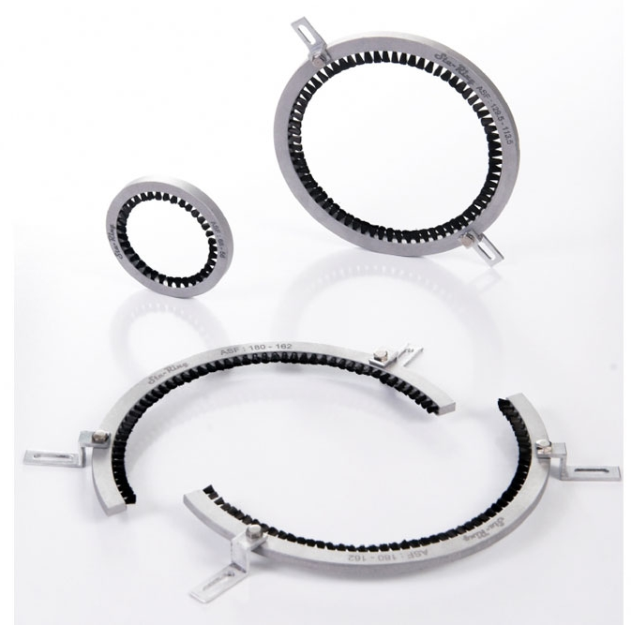
KESTİRİMCİ BAKIM FAALİYETLERİ-TİTREŞİM ÖLÇÜMÜ
1- Rulman Koruyucu (Mil Topraklama Bileziği): Motor ve ekipmanlarını istenmeyen mil akımları ve hasarlarından korumak için geliştirilmiştir. Milden gövdeye çok küçük empedansa sahip yol oluşturan ve rulmanları tamamen atlayacak özellikte maxi iletken mikro fiber kıllar içeren teknolojiye sahiptir.
FLUTING ÖNLEYİCİ TEKNOLOJİLER

Slide 17
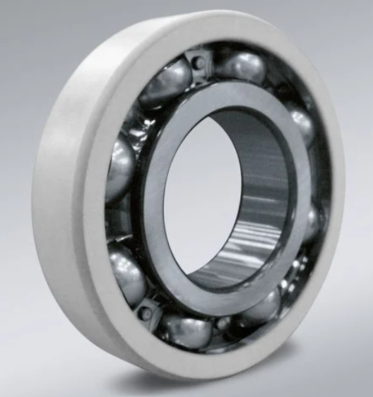
KESTİRİMCİ BAKIM FAALİYETLERİ-TİTREŞİM ÖLÇÜMÜ
2- İzoleli Rulman: İzoleli Rulmanlar elektrik akımı nedeniyle oluşabilecek hasarları önlemek amacıyla kullanılmaktadır.
Rulman akımlarını önlemenin en iyi yollarından biri izoleli rulman kullanmaktır. Bu rulmanlar alüminyum oksit ile iç ve dış bilezik kaplaması veyahut da döner elemanın seramikten mamul olması ile 1000V ve üzerindeki potansiyel farkına dayanıklı olduğu için rulman akımlarını önler. Ancak mil üzerinde bir gerilim endüklenmesini engelleyemez. Bu nedenle mil gerilimi nedeniyle oluşan rulman akımlarını zararsız bir yoldan toprağa iletebilmek için hem izoleli rulman kullanmak hem de mili topraklamak gereklidir. Temel olarak, akım yalıtımlı bir yatak, paralel bağlanmış bir direnç ve kapasitör gibi davranır. İyi bir yalıtım sağlamak için ohmik direnç mümkün olduğu kadar yüksek ve kapasitans mümkün olduğunca düşük olmalıdır.
FLUTING ÖNLEYİCİ TEKNOLOJİLER

Slide 18
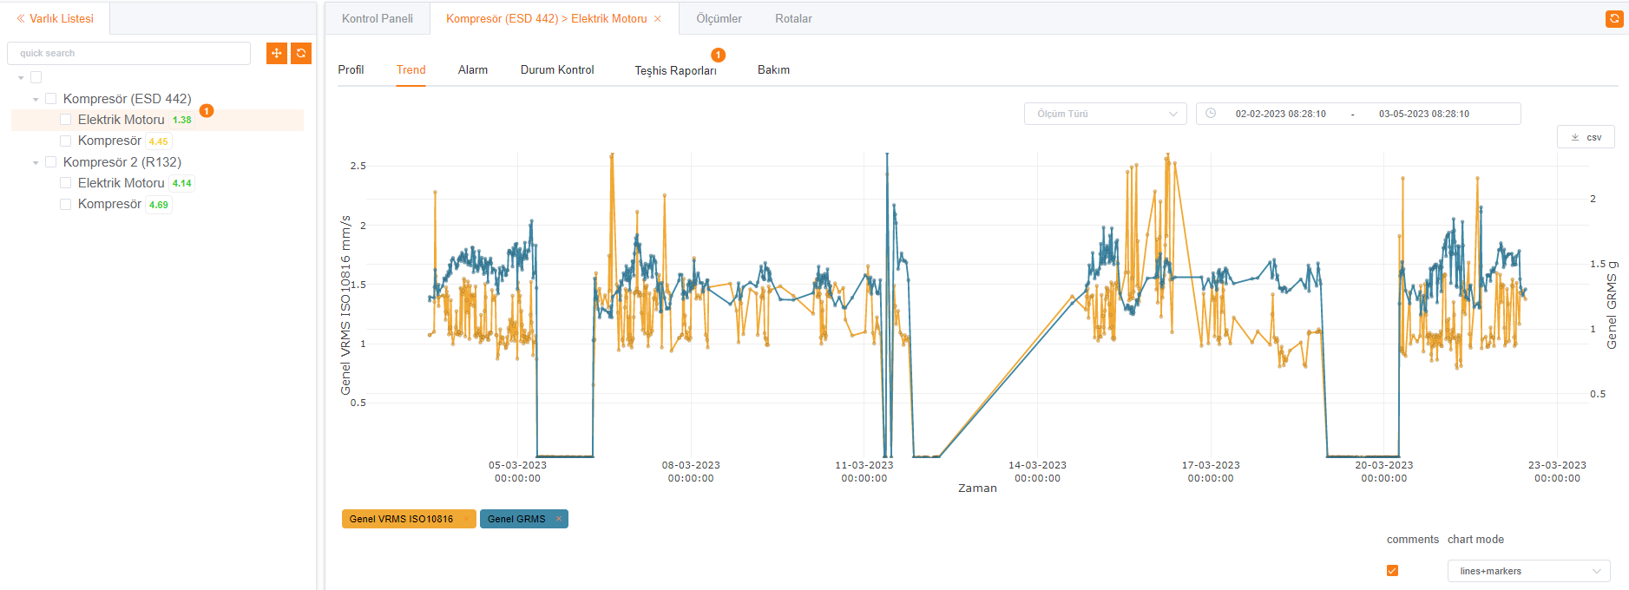
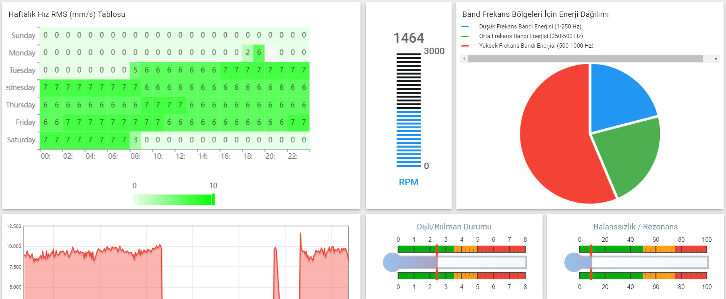
KESTİRİMCİ BAKIM FAALİYETLERİ-TİTREŞİM ÖLÇÜMÜ
ONLINE İZLEME TEKNOLOJİLERİ

Slide 19
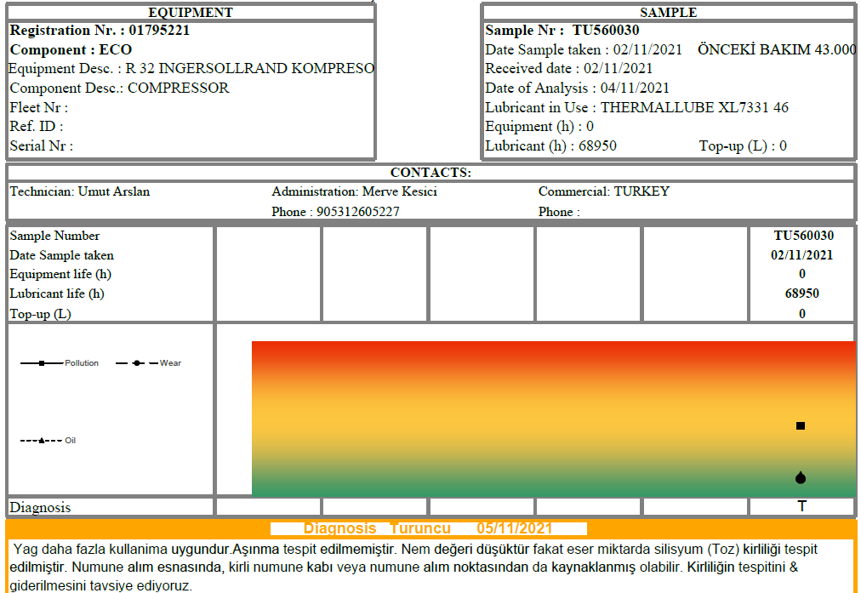
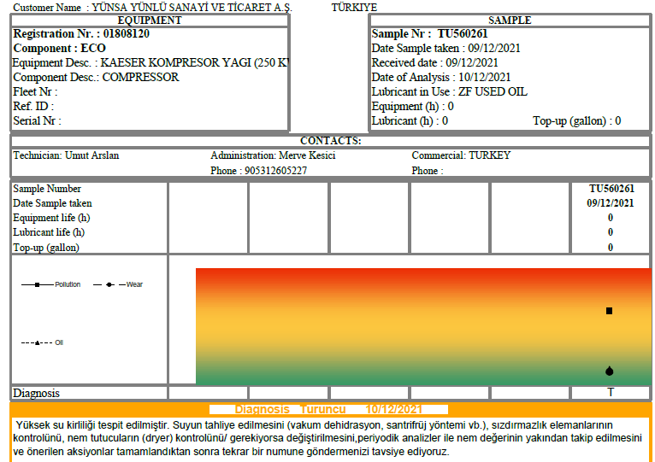
KESTİRİMCİ BAKIM FAALİYETLERİ-YAĞ ANALİZİ
3 aylık periyotlar ile yağ analizleri yapılmaktadır.

Slide 20
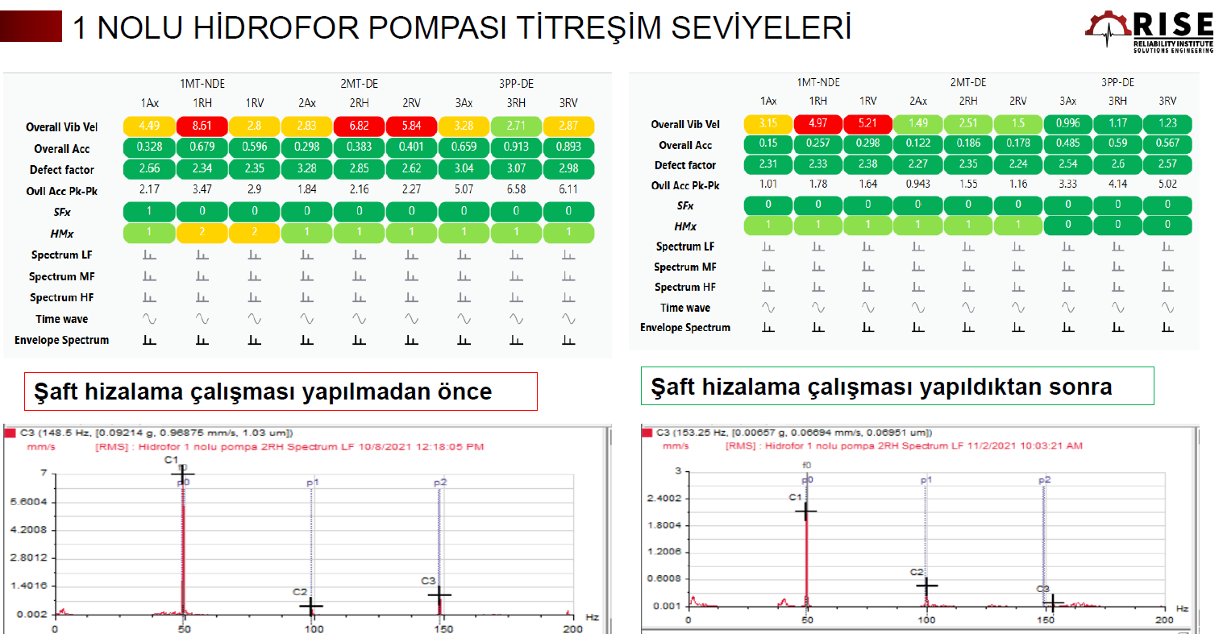
KORUYUCU BAKIM FAALİYETLERİ-ŞAFT HİZALAMA
3 aylık periyotlar ile döner ekipman titreşim ölçüm çalışmaları yapılmaktadır.

Slide 21
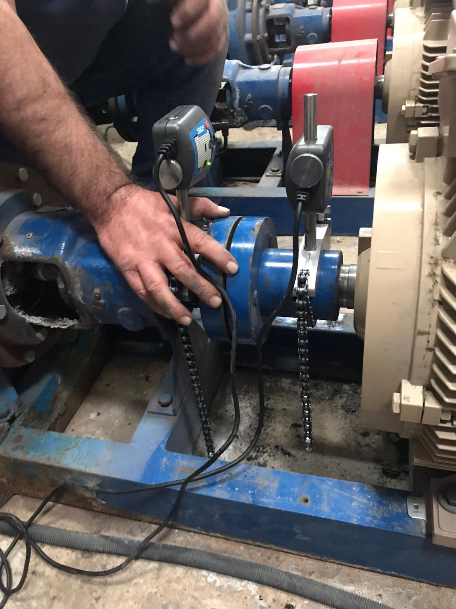
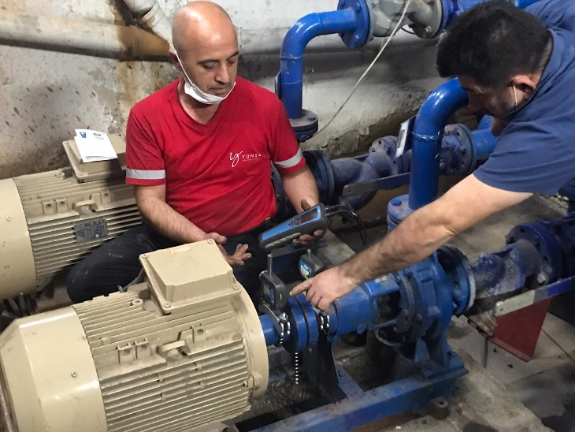
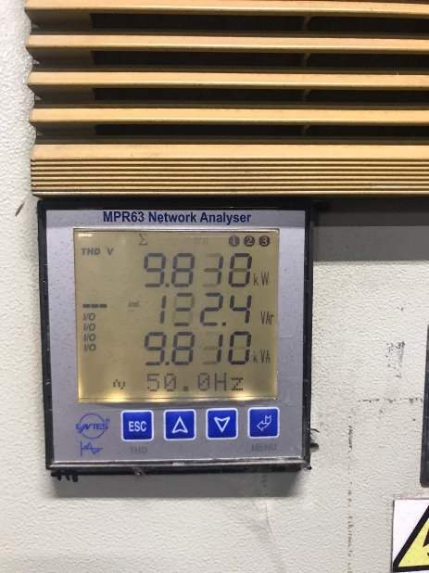
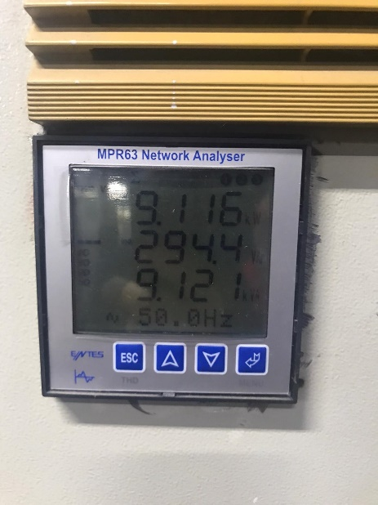
KESTİRİMCİ BAKIM FAALİYETLERİ-LAZERLİ KAPLİN AYARI

Slide 22

*Kaynaklar: Schaeffler
Ark Teknik
Morgan

